Slide 1
CUDA 编程
及GPU基本知识

Slide 2

目录
1 GPU架构
2 常见GPU介绍
3 显卡驱动
4 Nvidia Toolkit
5 GPU网络

Slide 3
目录
1 GPU架构 （与CPU的区别）
2 常见GPU介绍
3 显卡驱动
4 Nvidia Toolkit
5 GPU网络

Slide 4
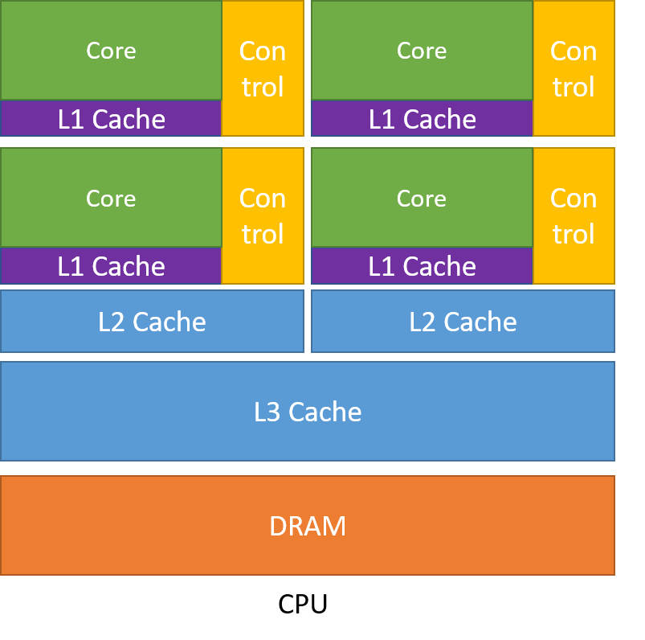
CPUs: 延迟导向设计
内存大
多级缓存结构提高访存速度
控制复杂
分支预测机制
流水线数据前送
运算单元强大
整型浮点型复杂运算速度快
计算单元
控制单元
各级缓存

Slide 5
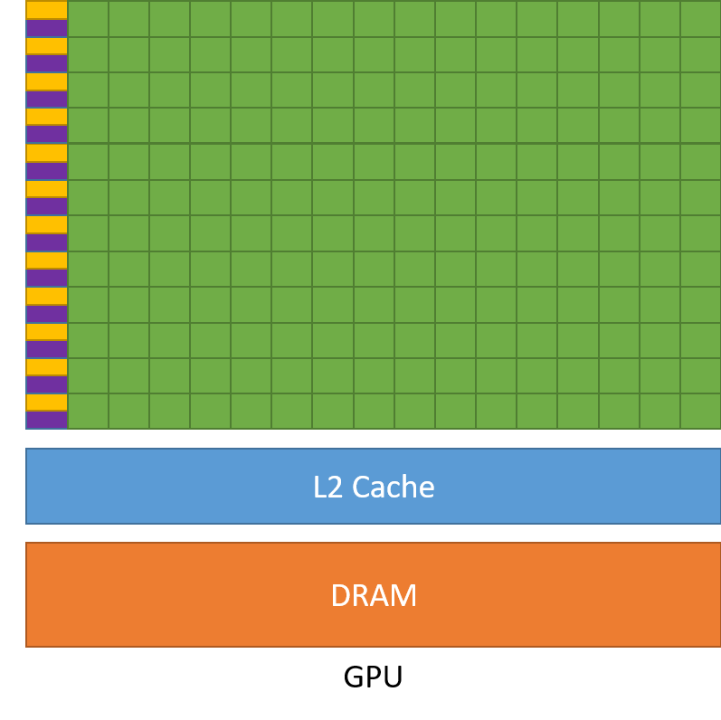
GPUs: 吞吐导向设计
缓存小
提高内存吞吐
控制简单
没有分支预测
没有数据转发
精简运算单元
多长延时流水线以实现高吞吐量
需要大量线程来容忍延迟

Slide 6
CPU和GPU架构
GPU
吞吐导向内核
CPU
延迟导向内核
Chip
Compute Unit
Cache/Local Mem
Registers
SIMD
Unit
Chip
Core
Local Cache
Registers
SIMD Unit
Threading
Control
补充：显卡、GPU和CUDA的联系
参考资料 https://blog.csdn.net/wu_nan_nan/article/details/45603299

Slide 7
GPU&CPU特点
CPUs: 连续计算部分，延迟优先
CPU比 GPU ，单条复杂指令延迟快10倍以上
GPUs: 并行计算部分，吞吐优先
GPU比 CPU ，单位时间内执行指令数量10倍以上
GPU适用场景：
计算密集：数值计算的比例要远大于内存操作，因此内存访问的延时可以被计算掩盖
数据并行： 大任务可以拆解为执行相同指令的小任务，因此对复杂流程控制的需求较低

Slide 8
目录
1 GPU架构 （与CPU的区别）
2 常见GPU介绍 （nvidia）
3 显卡驱动
4 Nvidia Toolkit
5 GPU网络

Slide 9
常见GPU介绍
Nvidia产品线
GeForce
面向游戏玩家，提供强大的图形处理能力、先进的游戏技术。
常见的有 NVIDIA GTX 系列、高端的 RTX 系列、Titan 系列。 4090系列等
特点：显存小，有光线追踪、DLSS等游戏优化
Quadro
面向专业市场，如设计师、工程师、科学家和内容创作者。
常见的有 Quadro P 系列，高端的 Quadro RTX 系列 、RTX 6000
特点：显存大、高精度计算（fp32）
Tesla
面向数据中心和高性能计算（HPC）市场，提供强大算力，适用于科学研究、深度学习。
常见的型号有 V100、A100 等。
特点：支持NVLINK卡间互连，深度学习矩阵乘法加速（TensorCore）。

Slide 10
常见GPU介绍
Nvidia产品线
Clara
面向医疗成像和生命科学领域，提供 AI 和加速计算能力，用于医学影像处理和生命数据分析
Jetson
面向边缘计算和机器人市场，提供小型化、低功耗的 AI 计算模块，适合嵌入式系统和机器人应用
Orin
面向自动驾驶和边缘 AI 市场，高能效的 SoC（System on Chip），集成了 CPU、GPU 和深度学习加速器

Slide 11
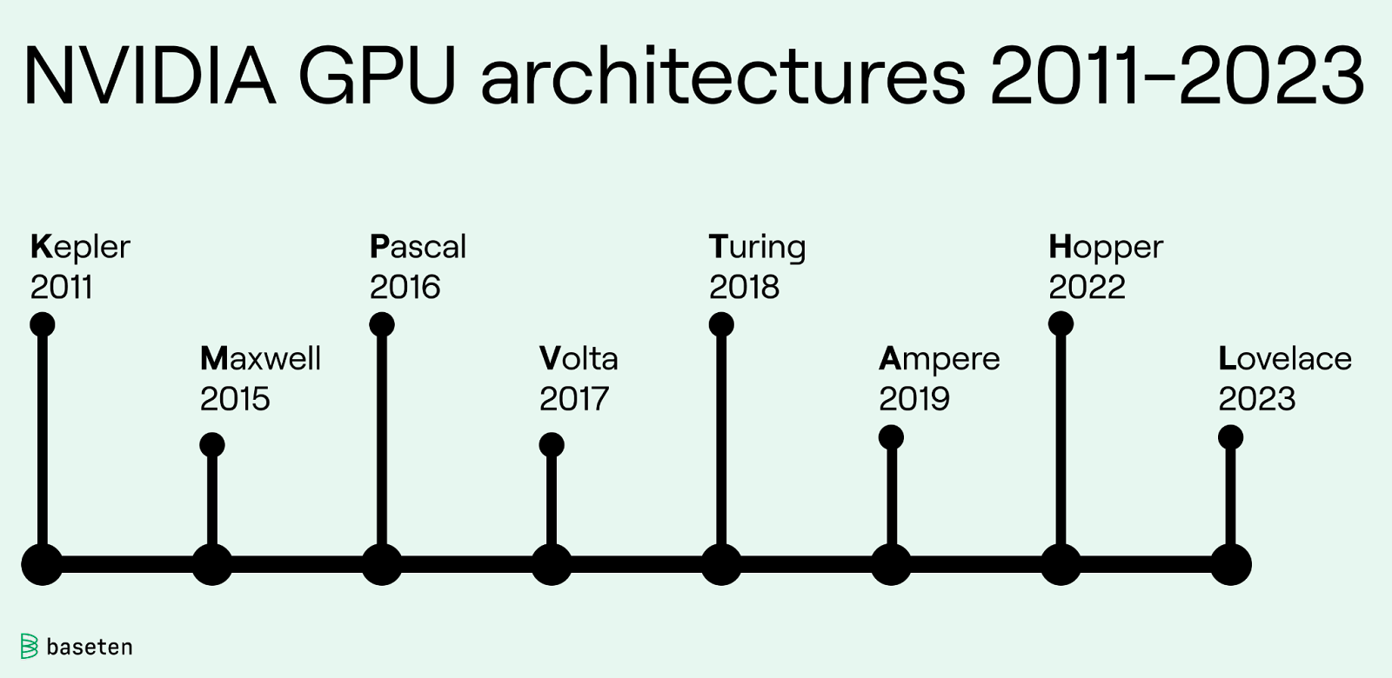
常见GPU介绍
2024 Blackwell
Nvidia GPU架构演进
NVIDIA B40
NVIDIA B100
Tesla P100
GeForce GTX 10 Series
Quadro P6000
NVIDIA H100
NVIDIA H200
NVIDIA H800
NVIDIA H20
GeForce RTX 20 Series
Quadro RTX 6000
NVIDIA Turing T4
GeForce GTX Titan
GeForce GTX 760
NVIDIA A100
NVIDIA A800
NVIDIA A40
NVIDIA A10
GeForce RTX 30 Series
NVIDIA RTX A5000
GeForce GTX 750
GeForce GTX 970
GeForce GTX Titan X
NVIDIA L40
GeForce RTX 40 Series
NVIDIA RTX A6000 Ada
Tesla V100
GeForce Titan V

Slide 12
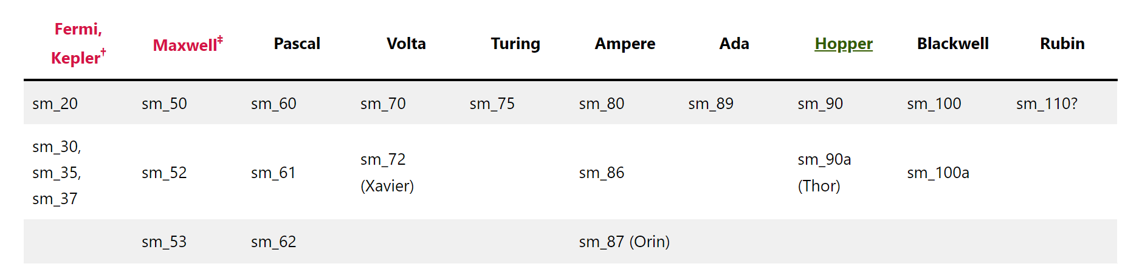
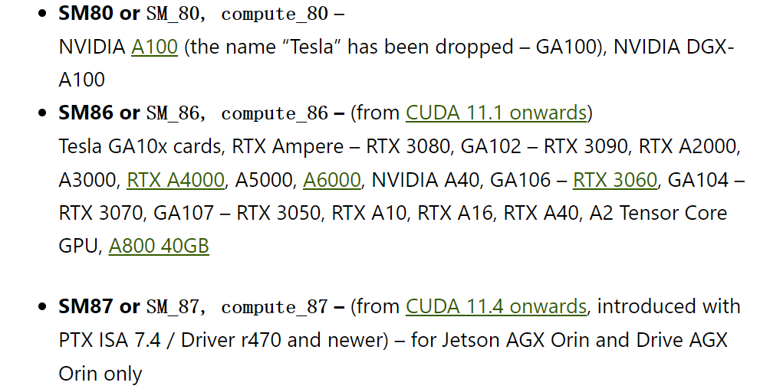
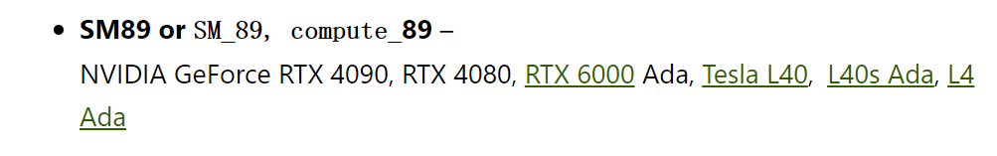
常见GPU介绍
Nvidia GPU 架构代号
Link：https://arnon.dk/matching-sm-architectures-arch-and-gencode-for-various-nvidia-cards/

Slide 13
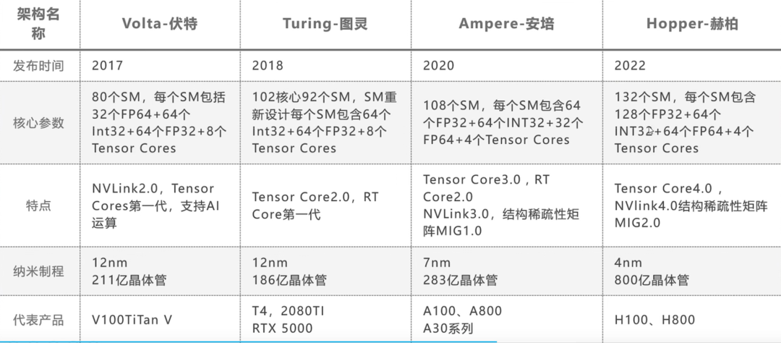
常见GPU介绍
AI显卡横向对比
总结： 核心数量增加、制程工艺优化、计算和带宽加速（Tensorcore加速十几倍）

Slide 14
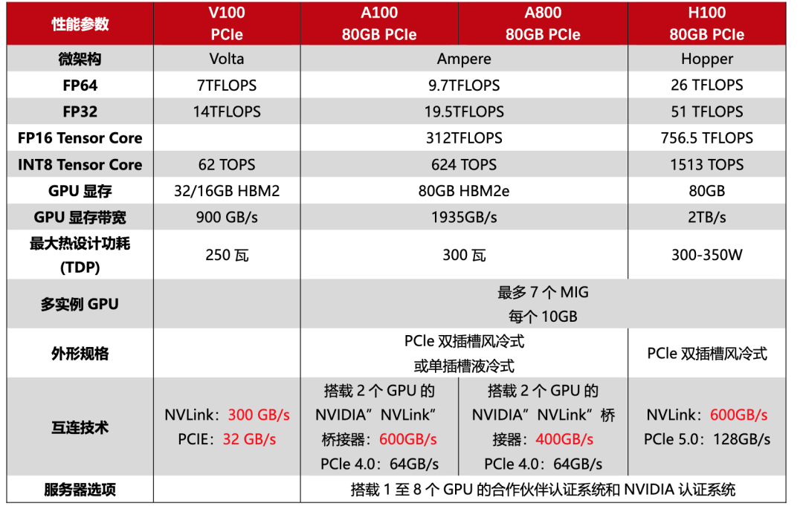
常见GPU介绍
AI显卡横向对比

Slide 15
目录
1 GPU架构 （与CPU的区别）
2 常见GPU介绍 （nvidia）
3 显卡驱动（版本兼容性问题）
4 Nvidia Toolkit
5 GPU网络

Slide 16
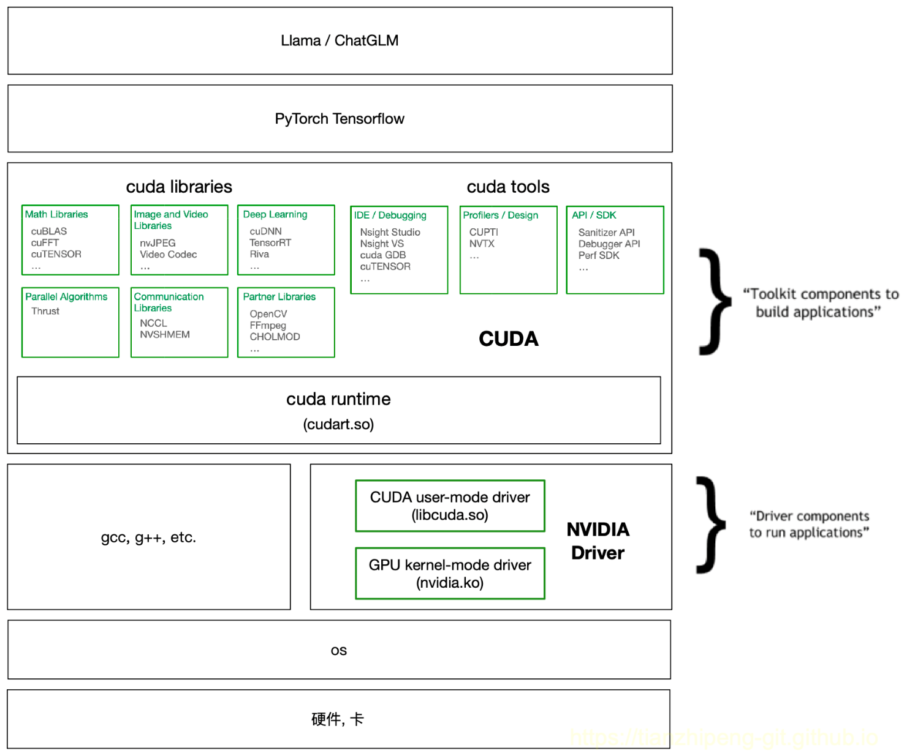
驱动相关
调用关系
自顶向下

Slide 17
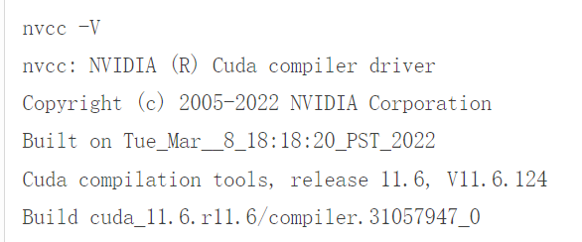
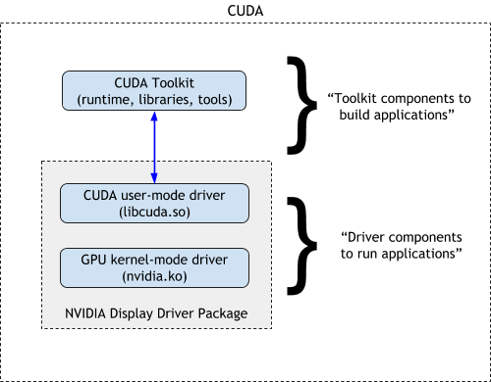
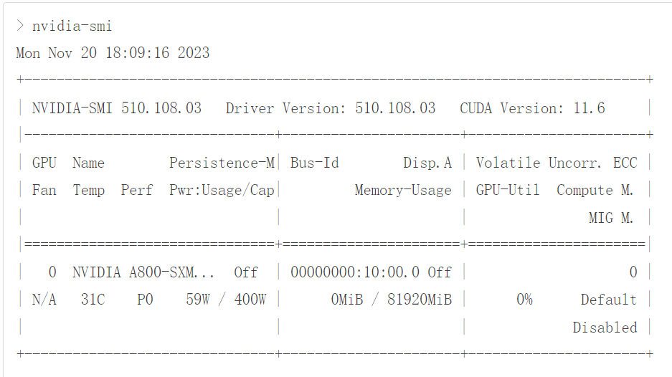
CUDA版本查询
https://tianzhipeng-git.github.io/2023/11/21/cuda-version.html

Slide 18
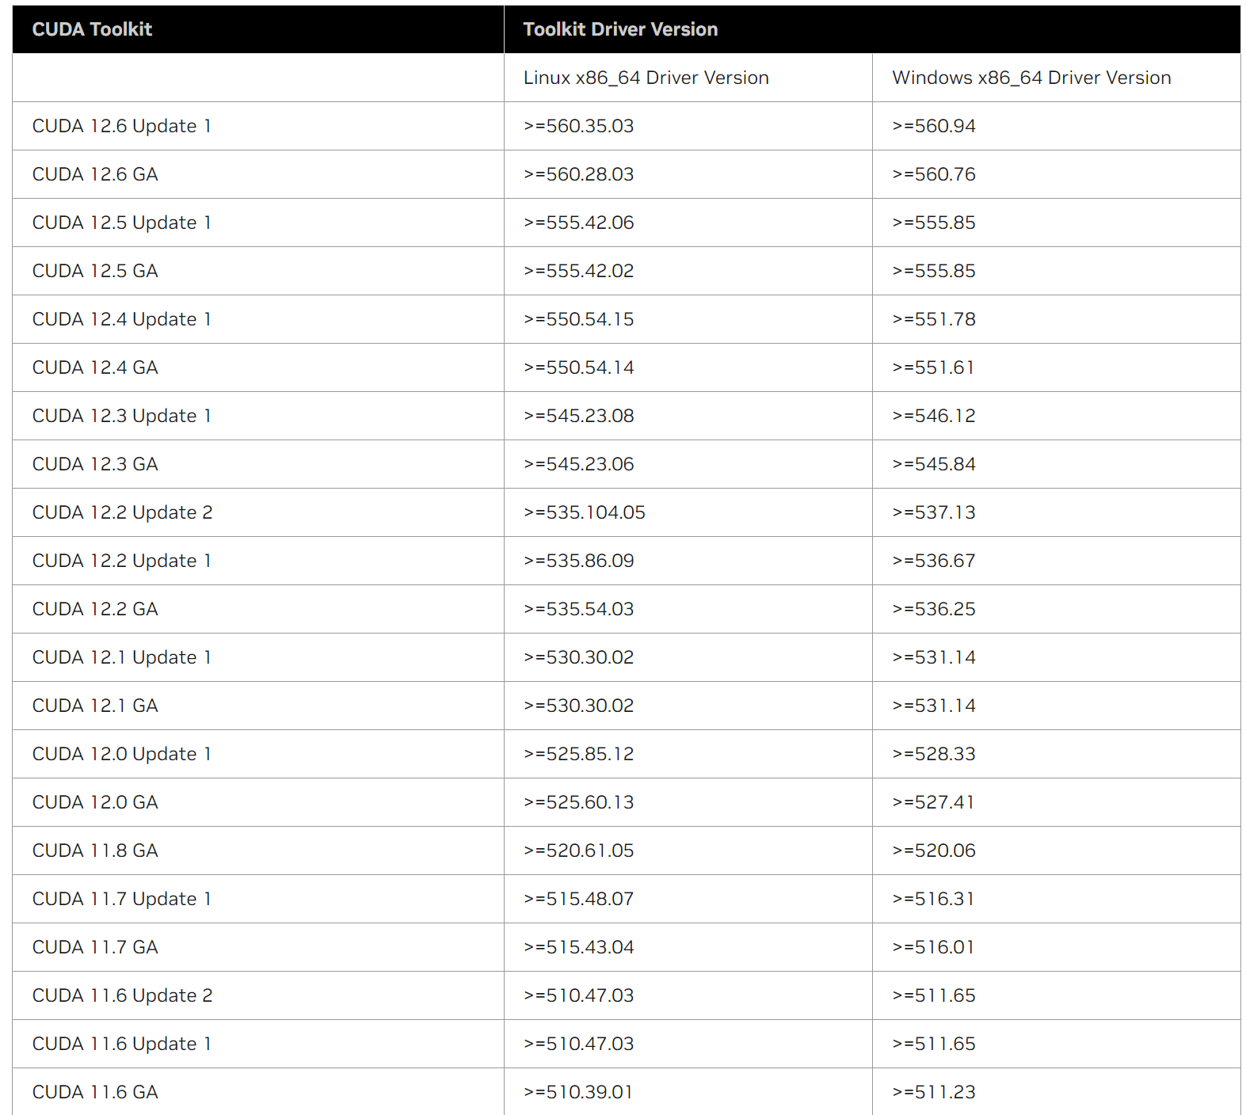
常见GPU介绍
CUDA与驱动兼容性
https://docs.nvidia.com/cuda/cuda-toolkit-release-notes/index.html?spm=a2c4g.207292.0.0.62f2778erY9RgV

Slide 19
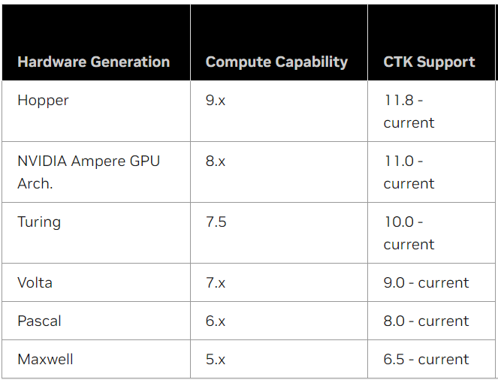
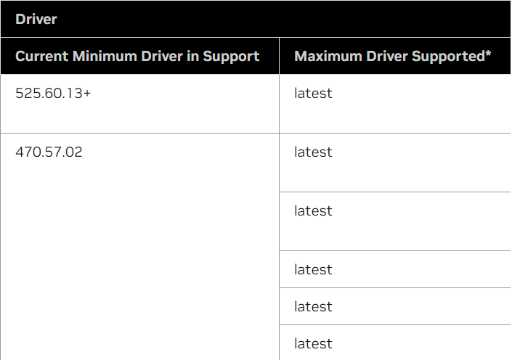
常见GPU介绍
https://docs.nvidia.com/deploy/cuda-compatibility/index.html#conclusio

Slide 20
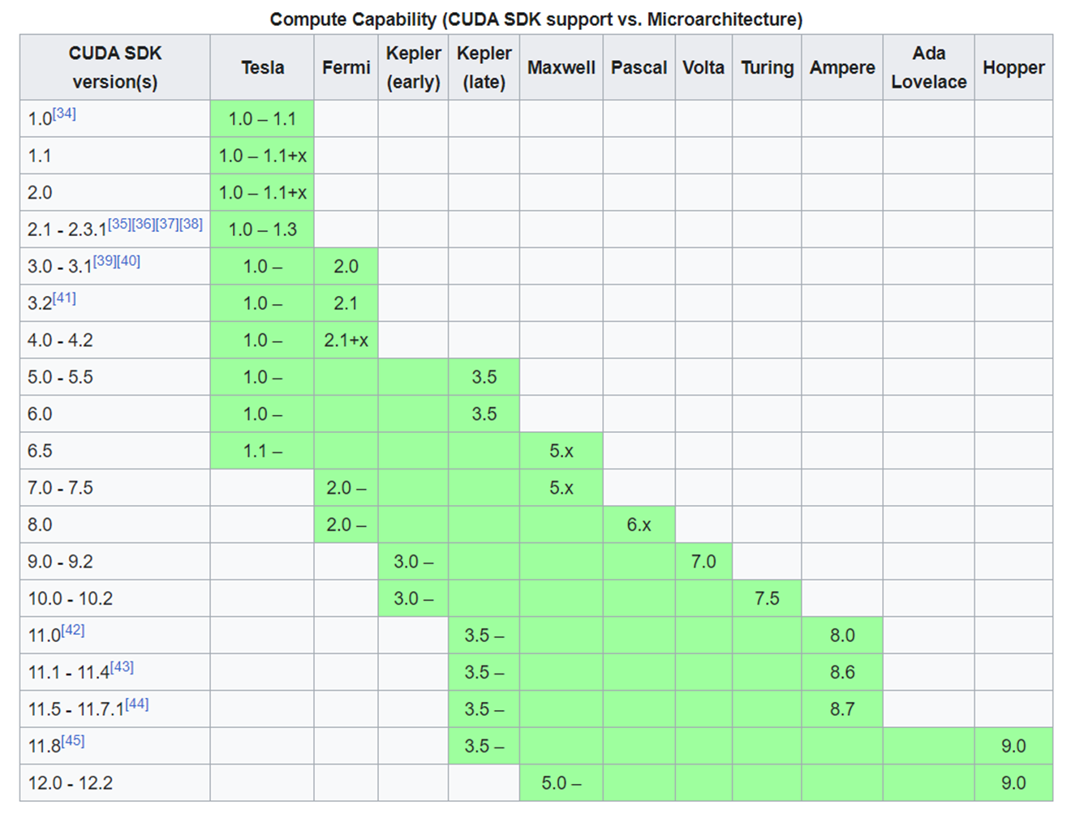
常见GPU介绍
显卡与CUDA兼容性
https://forums.developer.nvidia.com/t/cuda-compatibility-between-nvidia-rtx-a5000-and-geforce-rtx-4060-ti/264216

Slide 21
目录
1 GPU架构 （与CPU的区别）
2 常见GPU介绍 （nvidia）
3 显卡驱动（版本兼容性问题）
4 Nvidia Container Toolkit
5 GPU网络

Slide 22
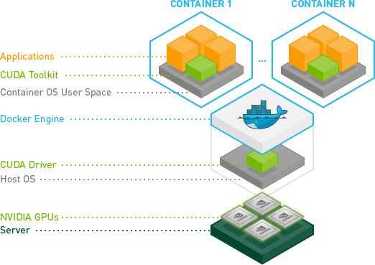
Nvidia Container Toolkit
https://docs.nvidia.com/datacenter/cloud-native/container-toolkit/latest/index.html

Slide 23
Nvidia Container Toolkit
TODO： plugin

Slide 24
目录
1 GPU架构 （与CPU的区别）
2 常见GPU介绍 （nvidia）
3 显卡驱动（版本兼容性问题）
4 Nvidia Container Toolkit
5 GPU网络(nvlink nvswitch IB)

Slide 25
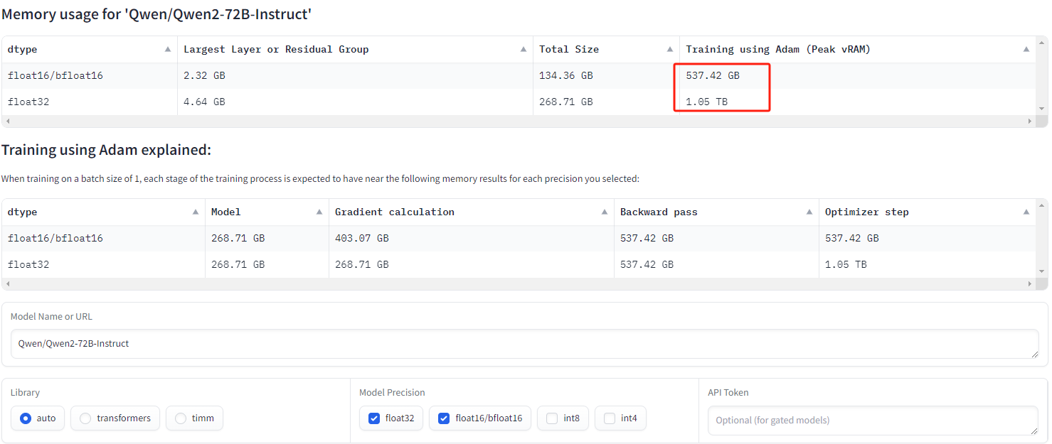
GPU网络
以Qwen2–72Billion模型为例，使用float32训练需要1.05T显存
https://huggingface.co/spaces/hf-accelerate/model-memory-usage

Slide 26
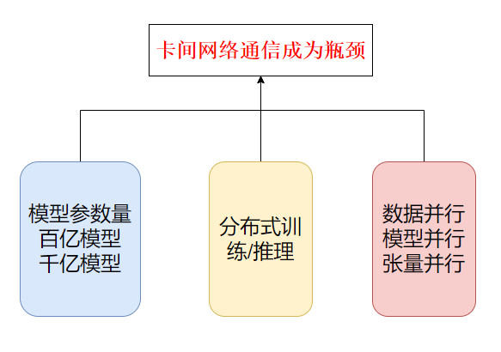
GPU网络

Slide 27
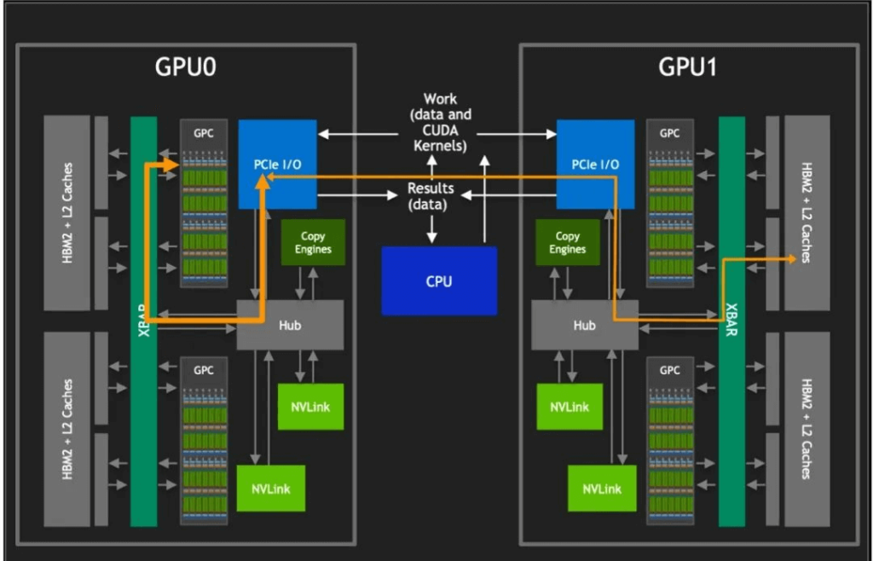
GPU网络
传统卡间互联需要走PCIe总线，经CPU处理，速度慢。

Slide 28
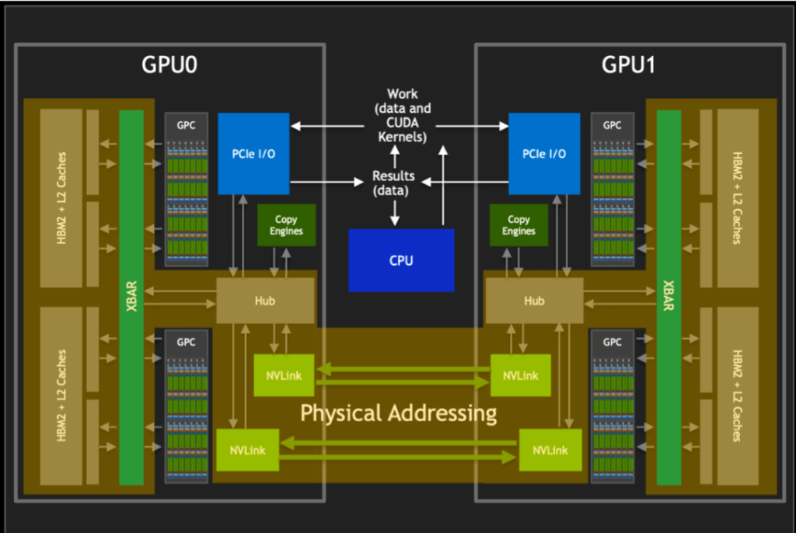
GPU网络
NVLINK 增加了卡间的物理直连，绕过了CPU，速度是传统PCIe的10倍

Slide 29
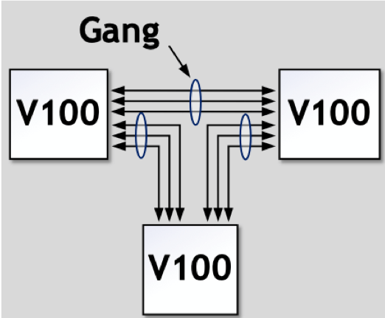
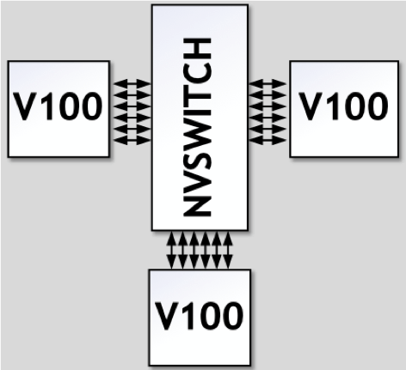
GPU网络
NVSwitch(多卡间的数据交互)
https://fibermall.com/pt/blog/analysis-nv-switch.htm

Slide 30
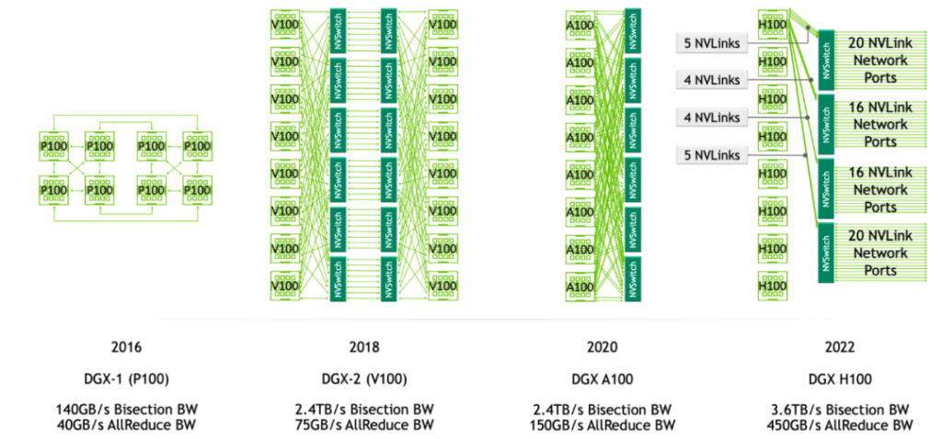
GPU网络
NVSwitch(更为复杂的拓扑结构)
https://fibermall.com/pt/blog/analysis-nv-switch.htm

Slide 31
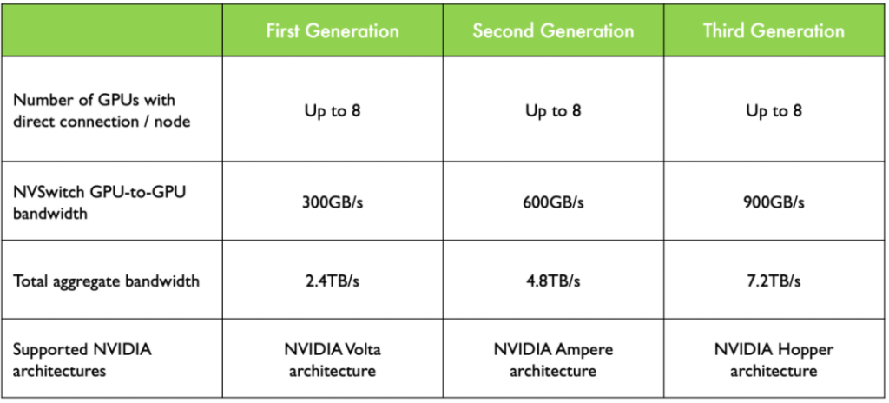
GPU网络
NVSwitch(更为复杂的拓扑结构)
https://fibermall.com/pt/blog/analysis-nv-switch.htm

Slide 32
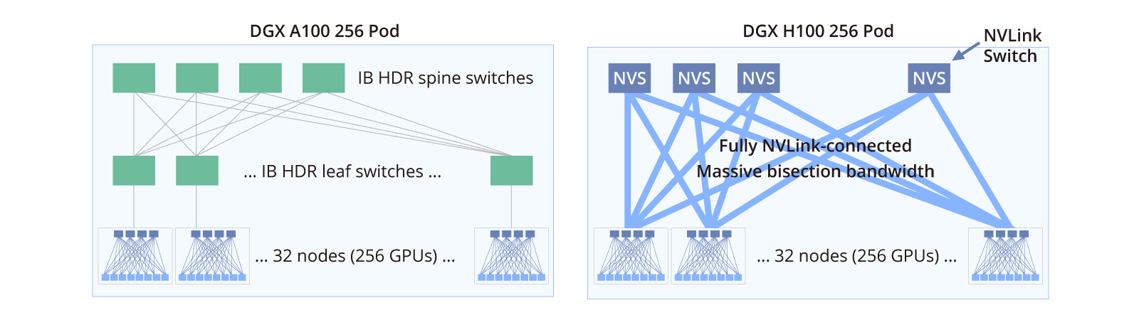
GPU网络
InfiniBand Network
IB网卡用于多个服务器间的数据通信，位于Nvswitch的上层
https://community.fs.com/article/an-overview-of-nvidia-nvlink.html

Slide 33
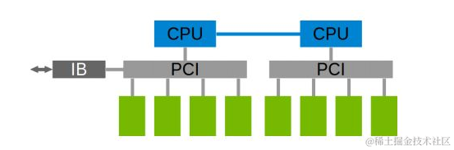
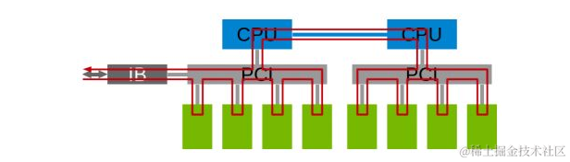
GPU网络
Nccl（Bccl Hccl Tccl）
NCCL（Nvidia Collective multi-GPU Communication Library）是英伟达基于 NVIDIA GPU 的一套开源的集合通信库，实现了针对 NVIDIA GPU 性能优化的多 GPU 和多节点集合通信原语。探测计算节点的网络设备和拓扑结构，使用算法自动调优选择一个最优的通信方式。
https://zhuanlan.zhihu.com/p/673903240

Slide 34
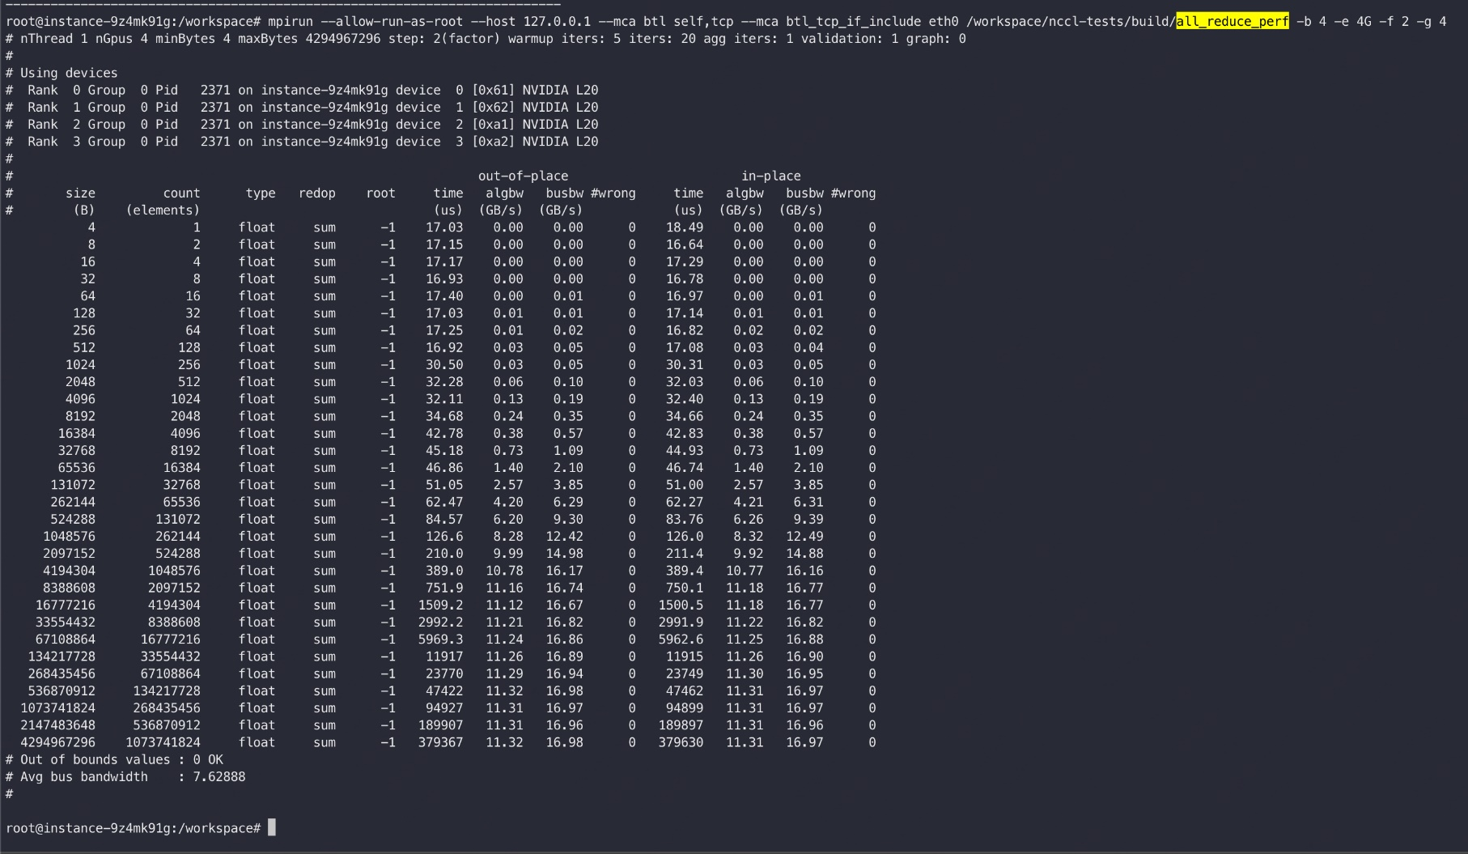
GPU网络
Nccl（Bccl Hccl Tccl）

Slide 35
感谢聆听
Thanks for Listening

